Slide 1


雛形
雛形
※各企業さまごとの運用に合わせて編集し、ご利用ください
マイページ 従業員用操作マニュアル

Slide 2
本マニュアルをご利用いただくご担当者の方へ
免責事項
本マニュアルは、2025年1月21日時点のジンジャーの仕様で説明を記載しております。
機能アップデートに伴い、仕様が変更される可能性がございますので、あらかじめご了承ください。
事前にご確認いただきたいこと
本マニュアルは、マイページの従業員向けの参考マニュアルとなります。
雛形のため、企業さまごとの運用に応じてご調整ください。
承認者の操作
変更申請の承認作業に関してはこちらをご確認ください。

Slide 3
目次
1
はじめに
ジンジャーの推奨環境 …… P. 5
1 ログインをおこなう …… P. 6
2 パスワードを変更する …… P. 8
2
マイページ
1 自身のプロフィールを確認する …… P. 11
2 他従業員のプロフィールを確認する …… P. 13
3 変更申請を提出する …… P. 15
4 過去や進行中の変更申請を確認する …… P. 18
5 よく使用するメニューをカスタマイズする …… P. 21
6 申請承認のステータスを確認する …… P. 23
7 会社からのお知らせを確認する …… P. 24
8 申請フォームを使用する …… P. 25
9 社内マニュアルを確認する …… P. 26
10 人事問い合わせAIに質問をする …… P. 27
3
おわりに
おわりに …… P. 29

Slide 4
1
はじめに
本章では、推奨する動作環境や基本操作について説明します。
ご利用の際には、必ずお読みください。

Slide 5

ジンジャーの推奨環境
注意
推奨環境外でも利用できる場合がありますが、全機能の正常動作は保証できません。
OSのアップデートが終了した端末は、推奨環境の対象外ですのでご了承ください。
利用環境を満たしていても、端末・利用環境の組み合わせによっては、
正常に動作しない可能性があります。
パソコン環境
Windows
OS：最新版（Microsoftのサポート期間内）
Webブラウザ：Google Chrome 最新版
Mac
OS：最新版（Appleのサポート期間内）
※最新のService Packが適用
Webブラウザ：Google Chrome 最新版
ディスプレイ表示について
パソコン本体の項目サイズを拡大したり、ブラウザ上でズームサイズを変更したりすると、
ジンジャーの画面が正常に表示されない可能性があります。
（例：文字化けしてしまう、打刻ボタンが表示されない など）
ディスプレイの表示が常に「項目サイズ100% 解像度1920×1080 ズーム100%」と
なっているかご確認ください。
ヘルプページはこちら

Slide 6
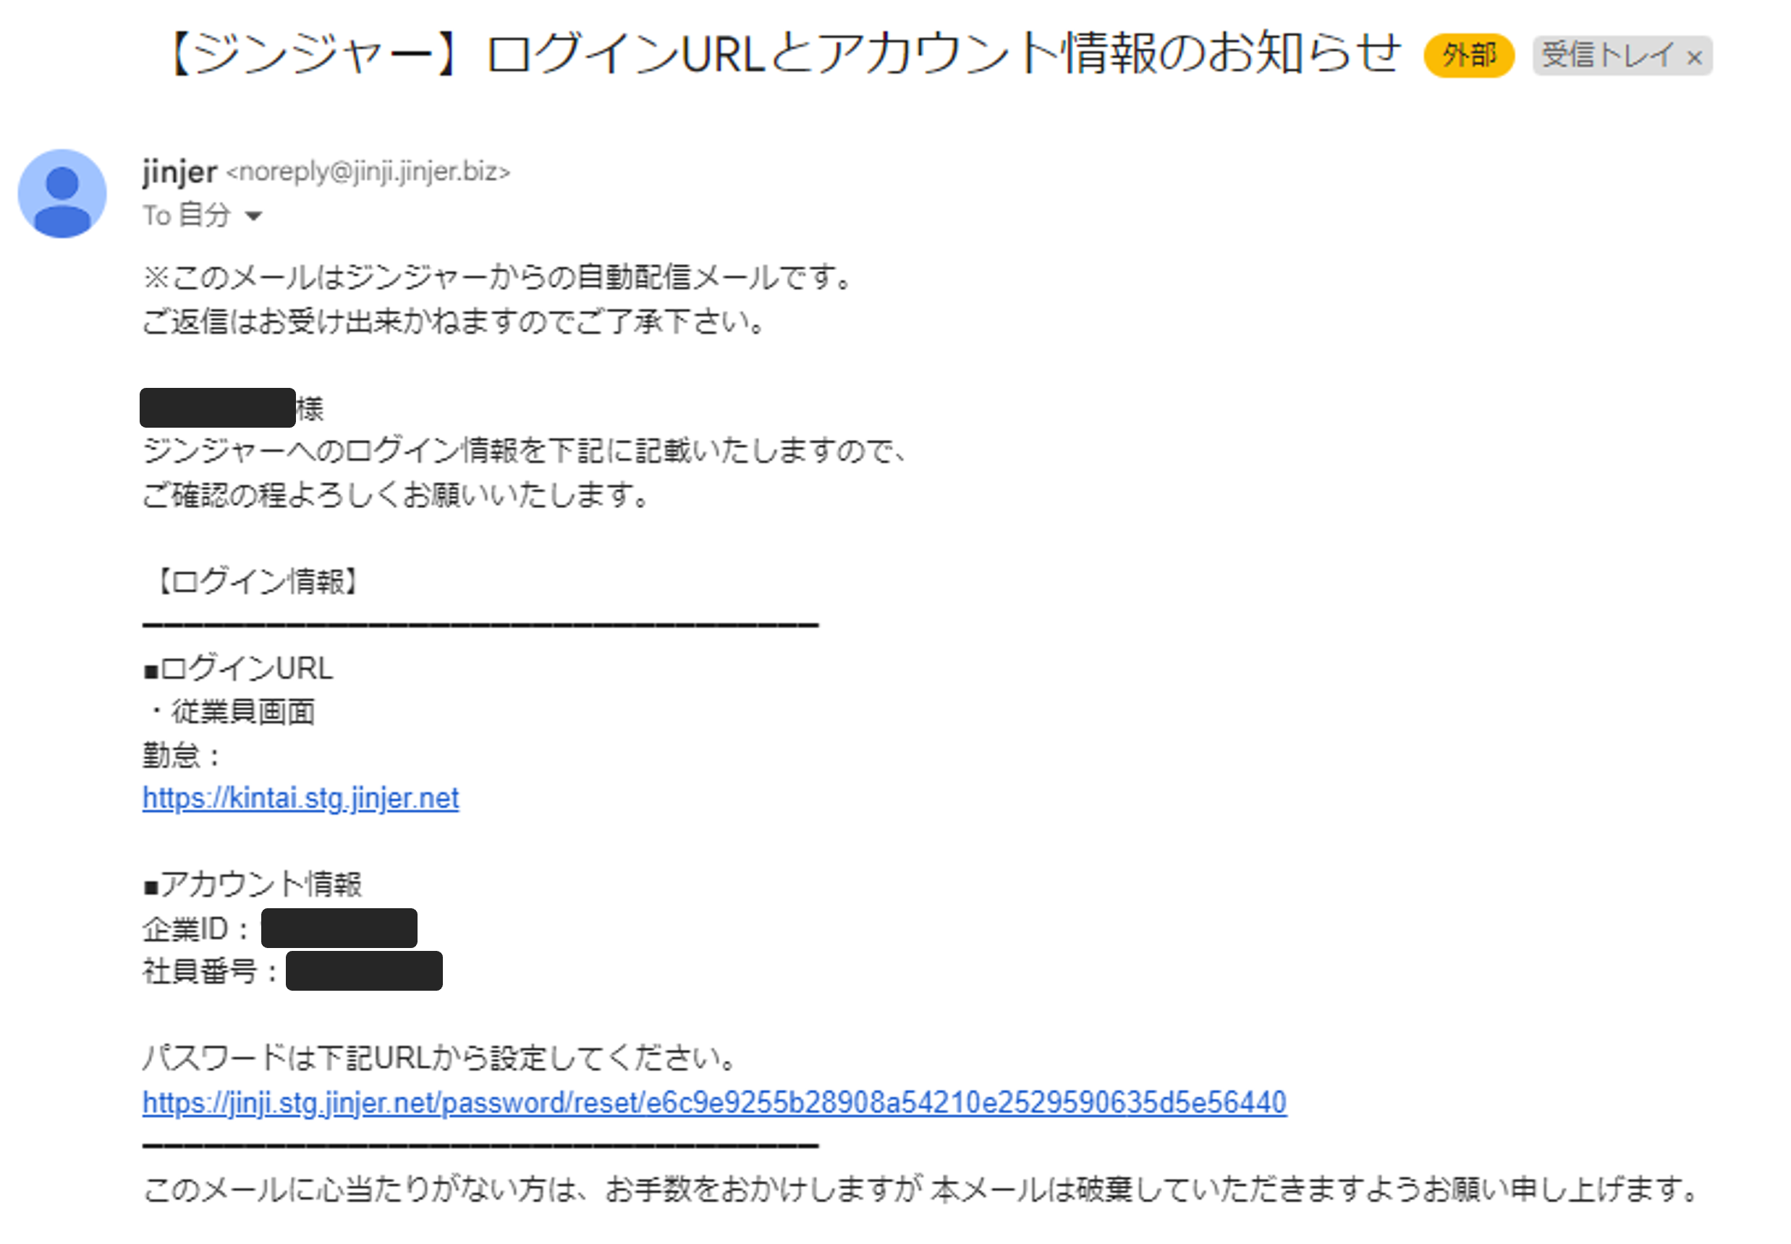

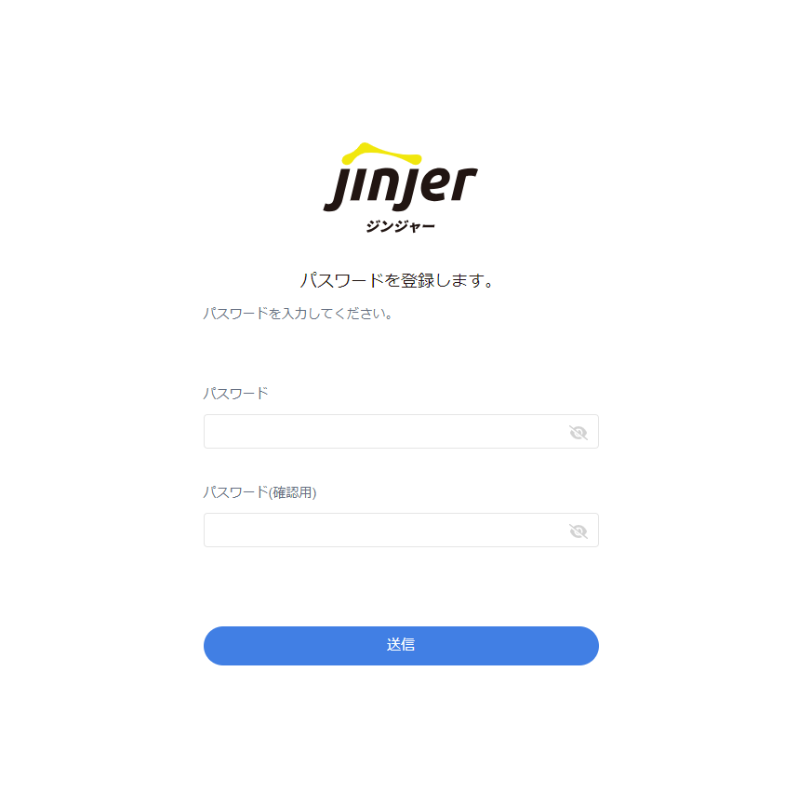
1 ログインをおこなう ①
1 事前に届いているメールを確認し、パスワード設定用のURLをクリックします。
2 ご自身で指定したパスワードを入力し、
［送信］をクリックしてパスワードの設定を完了させます。

Slide 7
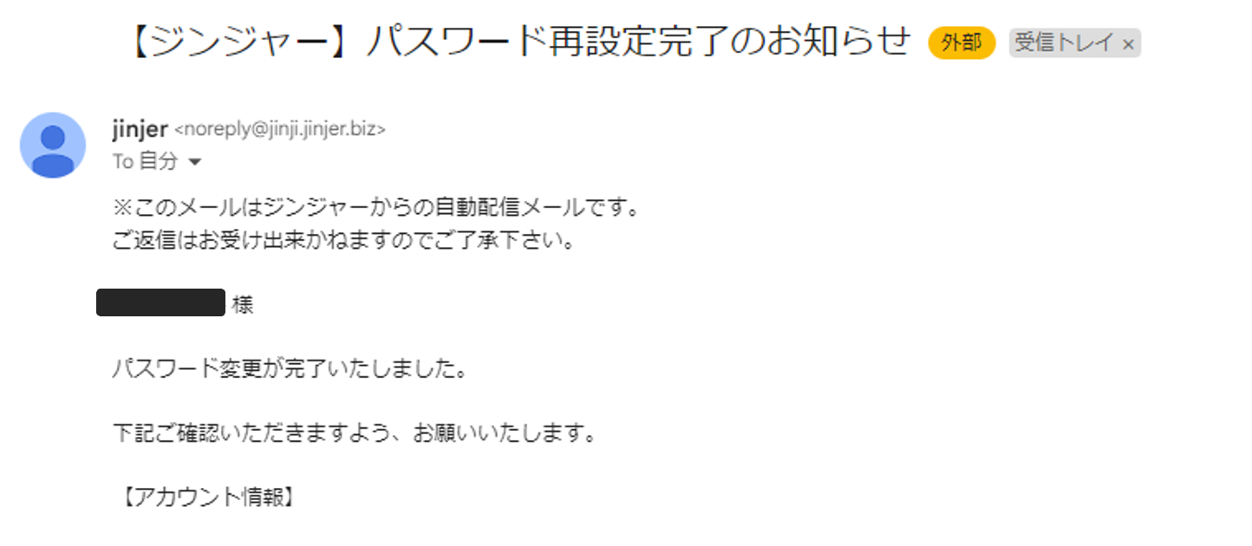
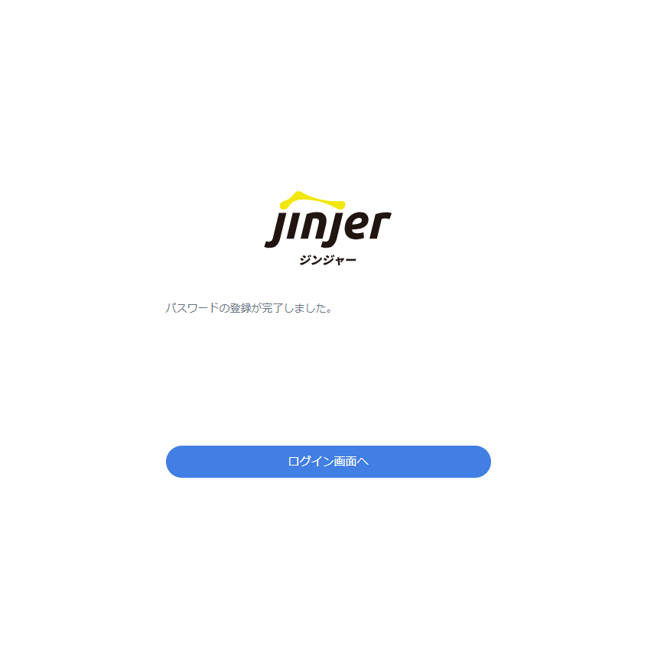
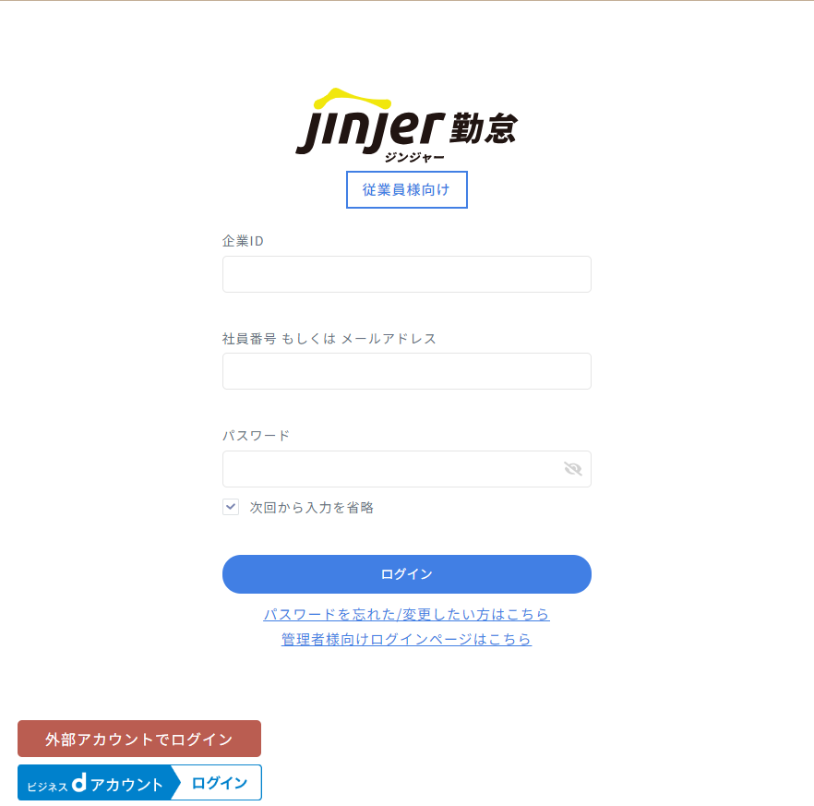
1 ログインをおこなう ②
3 パスワード設定が完了すると、登録しているメールアドレス宛に通知が届きます。
4 ［ログイン］をクリックし、1のメールに記載のある企業IDと社員番号を入力します。

Slide 8

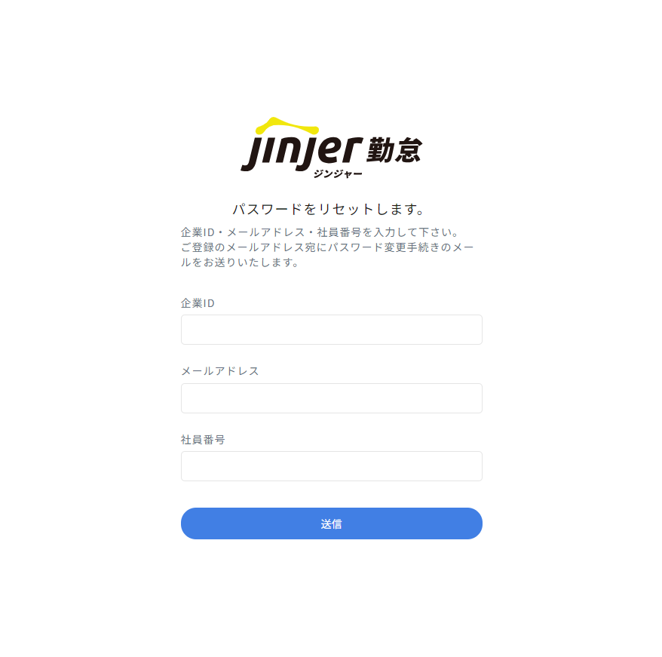
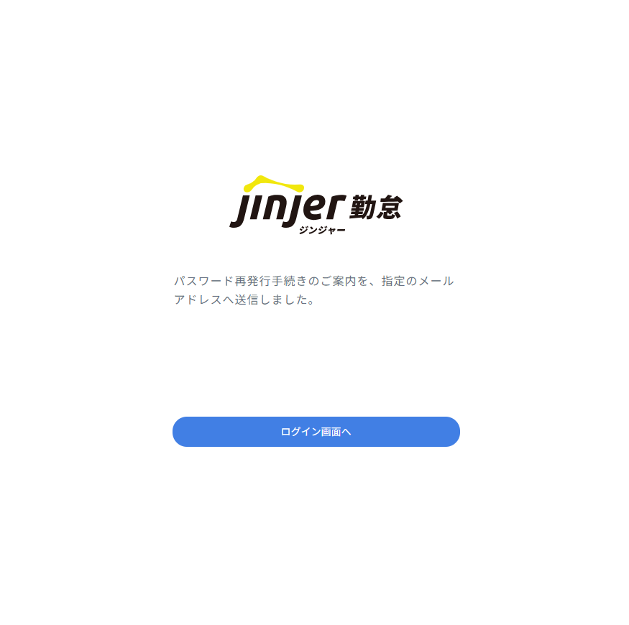
2 パスワードを変更する ①
1 ログインページを開き、［パスワードを忘れた/変更したい方はこちら］を
クリックします。
2 企業ID・社用メールアドレス・社員番号を入力し、［送信］をクリックします。
ヘルプページはこちら

Slide 9
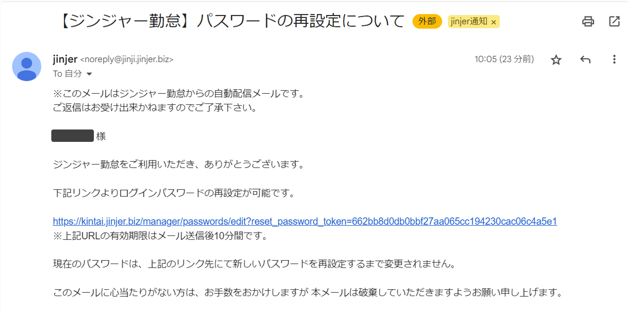
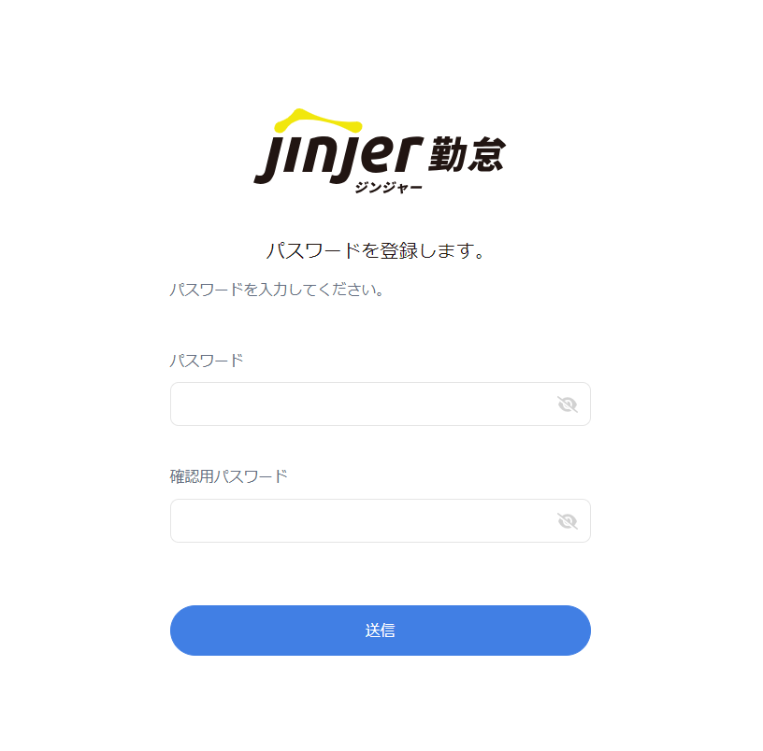
2 パスワードを変更する ②
3 対象のアドレスにパスワード変更のメールが届きます。
URLをクリックして、パスワードの再設定画面に移ります。
4 新しいパスワードを入力して［送信］をクリックして設定完了です。
ヘルプページはこちら

Slide 10
2
マイページ
本章では、マイページの確認方法と変更申請の提出方法に関する
パソコン画面での操作方法を説明します。

Slide 11
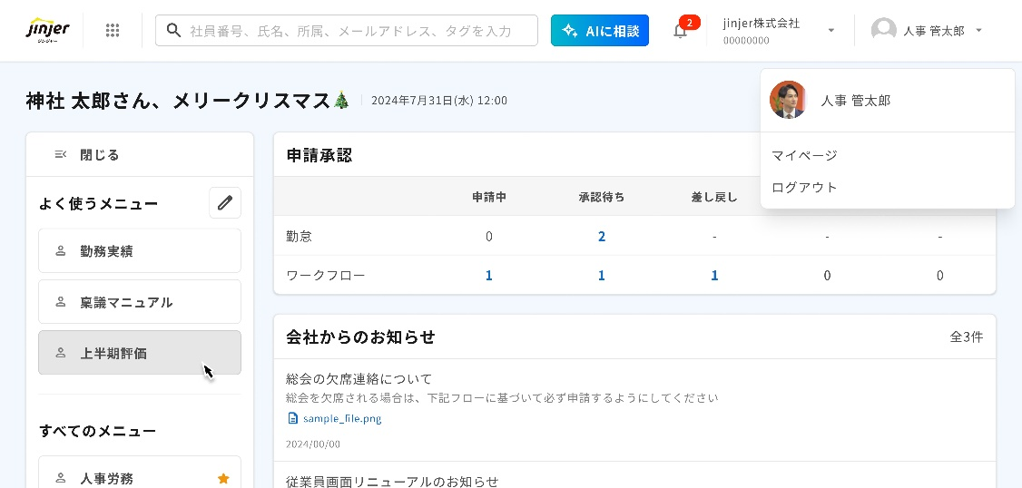
1 自身のプロフィールを確認する ①
１ 従業員画面へアクセスします。
※従業員画面へアクセスする場合は、https://employee.jinjer.biz/top から
ログインをおこないます。
2 画面右上の「▽」のアイコンをクリックし、［マイページ］をクリックします。
ヘルプページはこちら

Slide 12
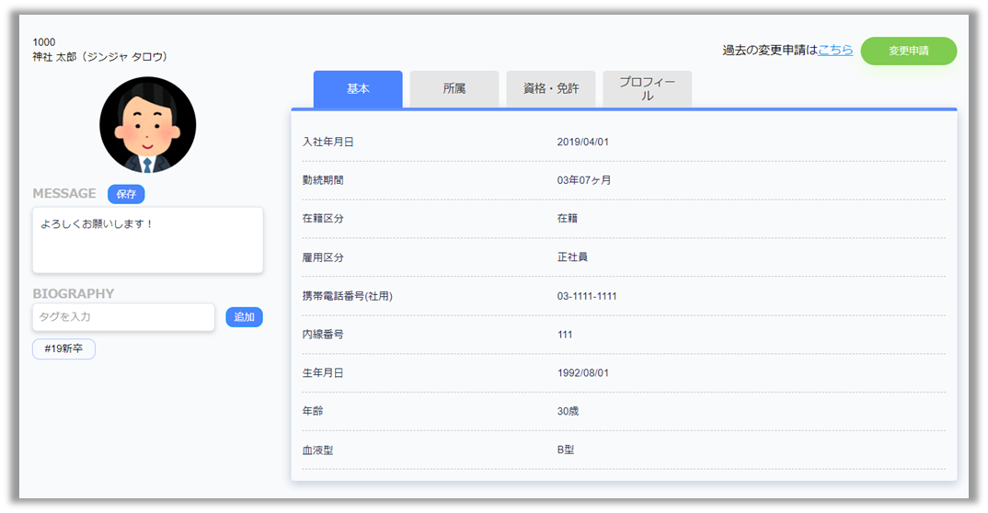
1 自身のプロフィールを確認する ②
3 プロフィールを確認します。
1
4
2
3
 | タブをクリックしプロフィールを表示できます。
 | プロフィールに表示させるメッセージを自由に編集できます。
 | 特定の従業員を表示させるなどの目的で対象従業員に「タグ」を追加できます。 例：正社員の従業員に「正社員」というタグをつける など プロフィール検索の際に設定された「タグ」を用いて検索できます。
 | 変更申請ができます。 ※申請中の場合はボタンが非表示になります。 変更申請の方法は、本マニュアル「3 変更申請を提出する 」をご確認ください。
1
2
3
4
ヘルプページはこちら

Slide 13
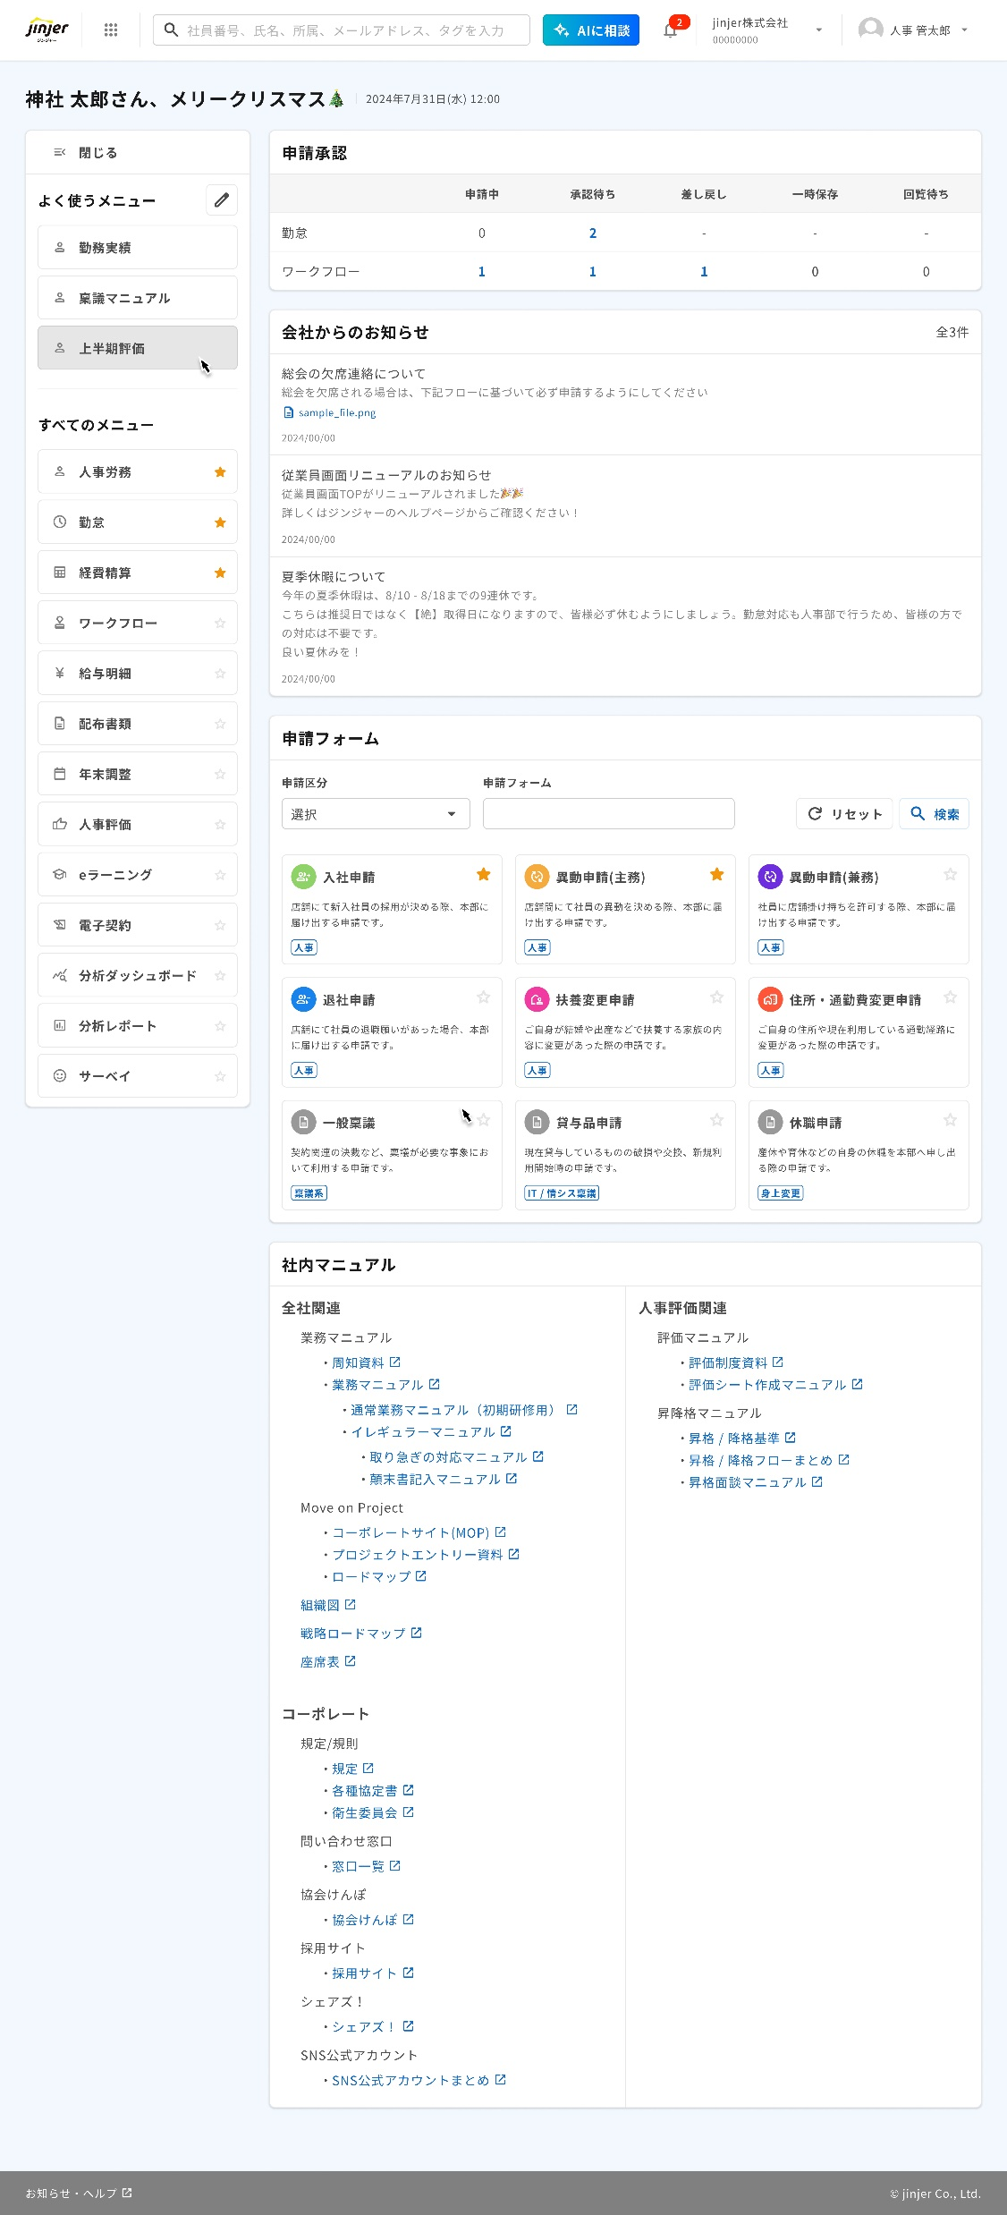
2 他従業員のプロフィールを確認する ①
１ 従業員画面へアクセスします。
※従業員画面へアクセスする場合は、https://employee.jinjer.biz/top から
ログインをおこないます。
2 検索窓に下記いずれかの情報を入力し、検索をします。
・社員番号
・氏名
・所属（主務/兼務）
・E-mail（社用）
ヘルプページはこちら

Slide 14
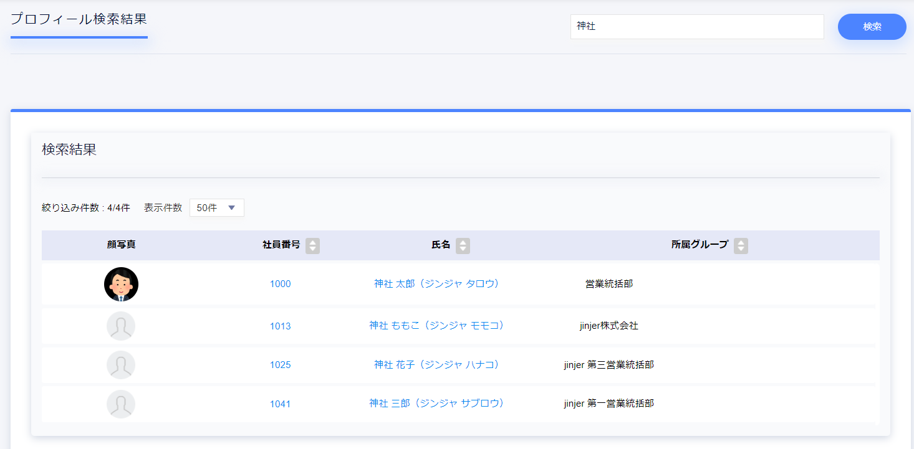
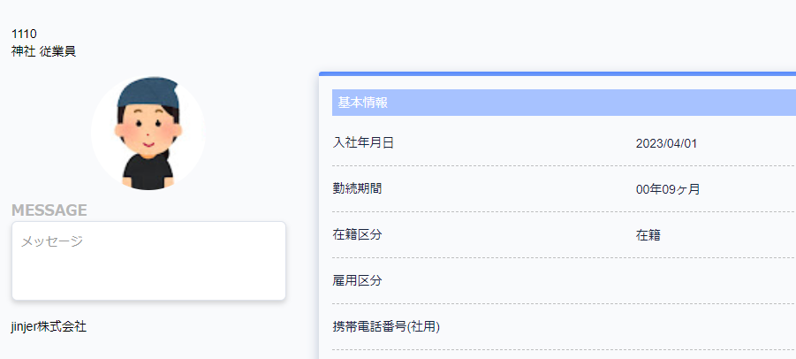
2 他従業員のプロフィールを確認する ②
3 検索結果を確認し、対象従業員の社員番号または氏名をクリックします。
４ 対象従業員のプロフィールが確認できたら完了です。
ヘルプページはこちら

Slide 15
3 変更申請を提出する ①
１ 従業員画面へアクセスします。
※従業員画面へアクセスする場合は、https://employee.jinjer.biz/top から
ログインをおこないます。
2 画面右上の「▽」のアイコンをクリックし、［マイページ］をクリックします。
ヘルプページはこちら

Slide 16
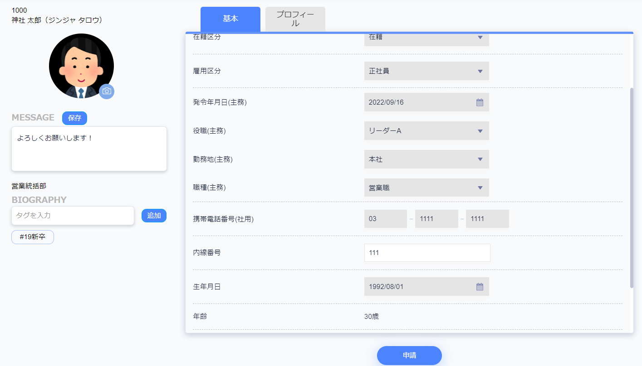
3 変更申請を提出する ②
3 自身のプロフィール画面から［変更申請］をクリックします。
4 変更したい項目を編集し、［申請］をクリックします。
※枠内の色がグレーになっている項目は、申請できません。
※複数項目を一括で申請できます。
ヘルプページはこちら

Slide 17
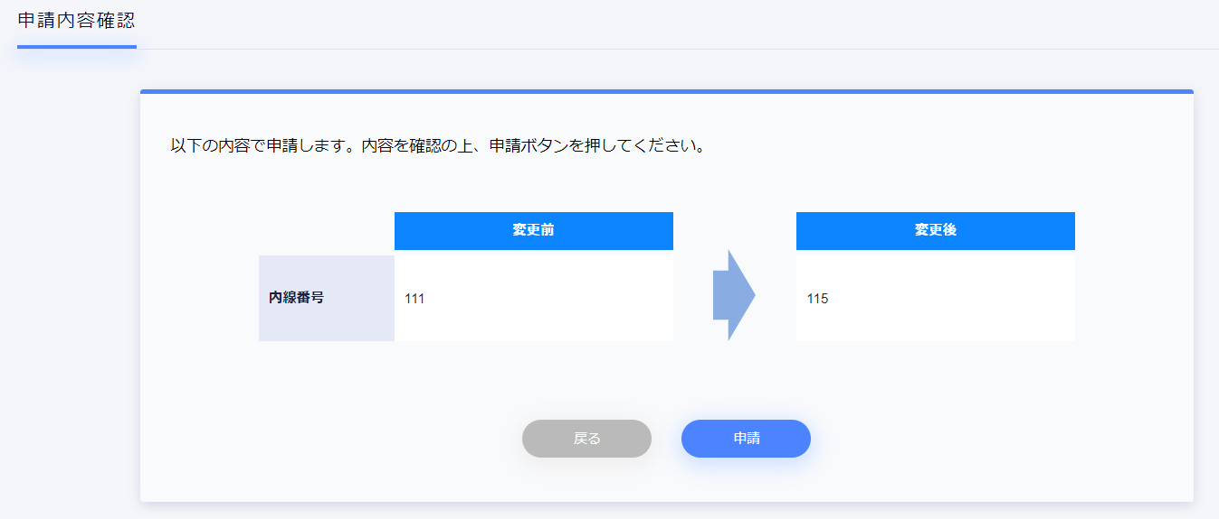
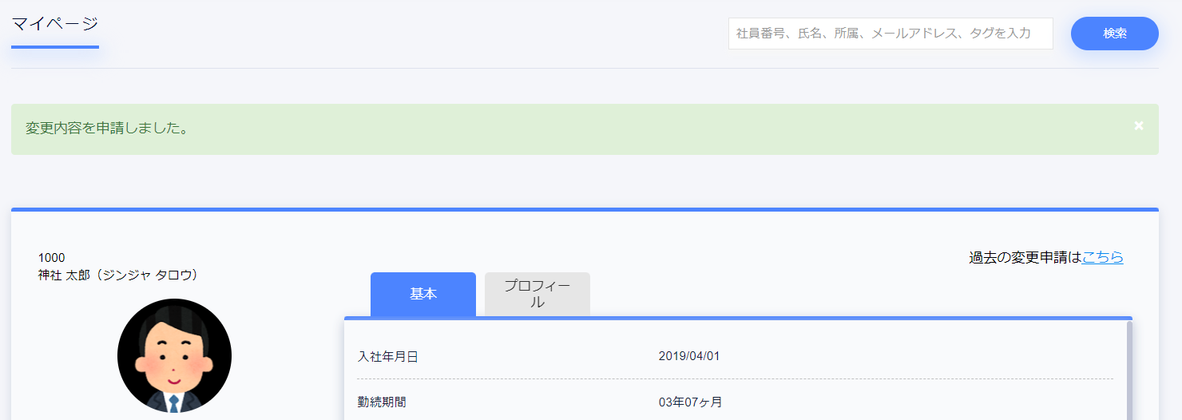
3 変更申請を提出する ③
5 申請内容を確認し、［申請］をクリックします。
6 マイページ画面に切り替わり、下記メッセージが表示されたら対応が完了です。
ヘルプページはこちら

Slide 18
4 過去や進行中の変更申請を確認する ①
１ 従業員画面へアクセスします。
※従業員画面へアクセスする場合は、https://employee.jinjer.biz/top から
ログインをおこないます。
2 画面右上の「▽」のアイコンをクリックし、［マイページ］をクリックします。
ヘルプページはこちら

Slide 19
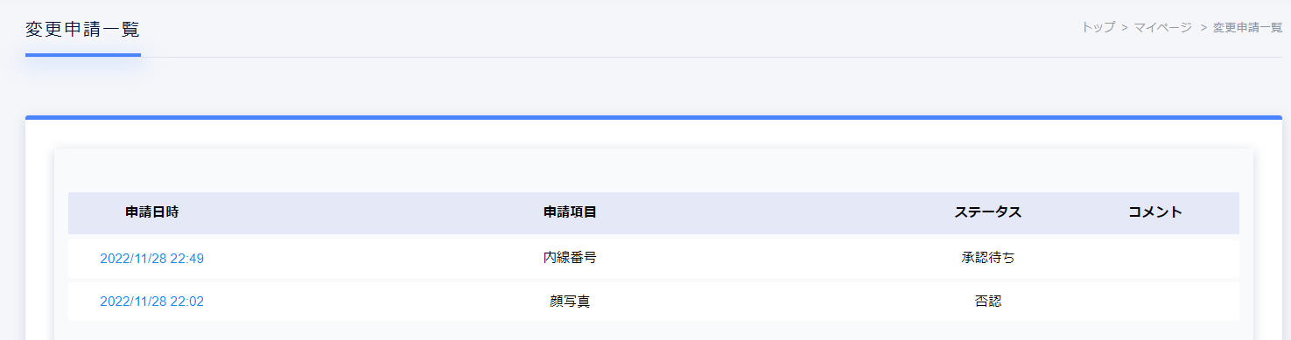
4 過去や進行中の変更申請を確認する ②
3 自身のプロフィール画面から「過去の変更申請は［こちら］」をクリックします。
4 確認したい申請の［申請日時］をクリックしてください。
ヘルプページはこちら

Slide 20
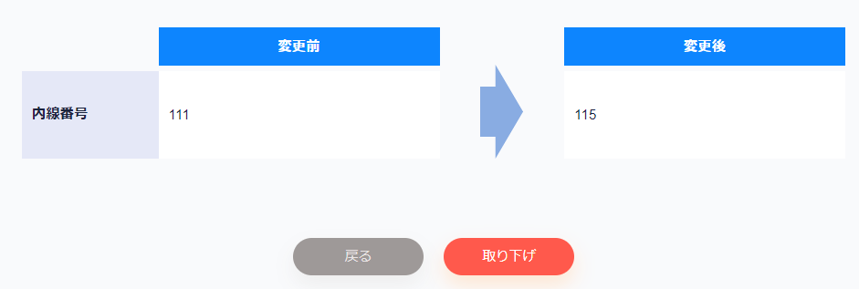
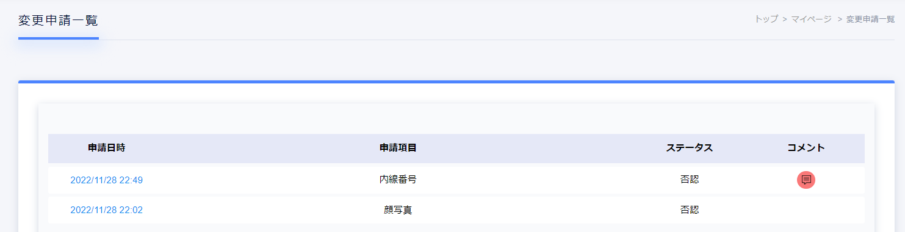
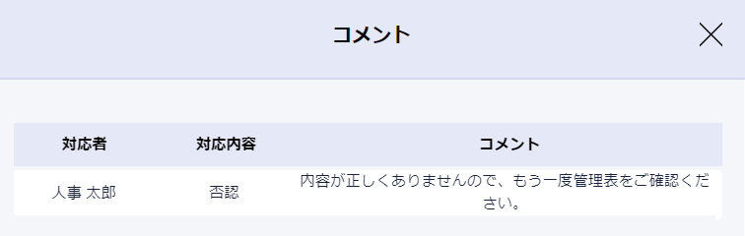
4 過去や進行中の変更申請を確認する ③
5 変更前、変更後の内容を確認できたら対応完了です。
※承認前の申請であれば［取下げ］にて取り下げができます。
申請に対し、管理者コメントがある場合は、下記のようにコメントマーク
から内容を確認できます。
ヘルプページはこちら

Slide 21
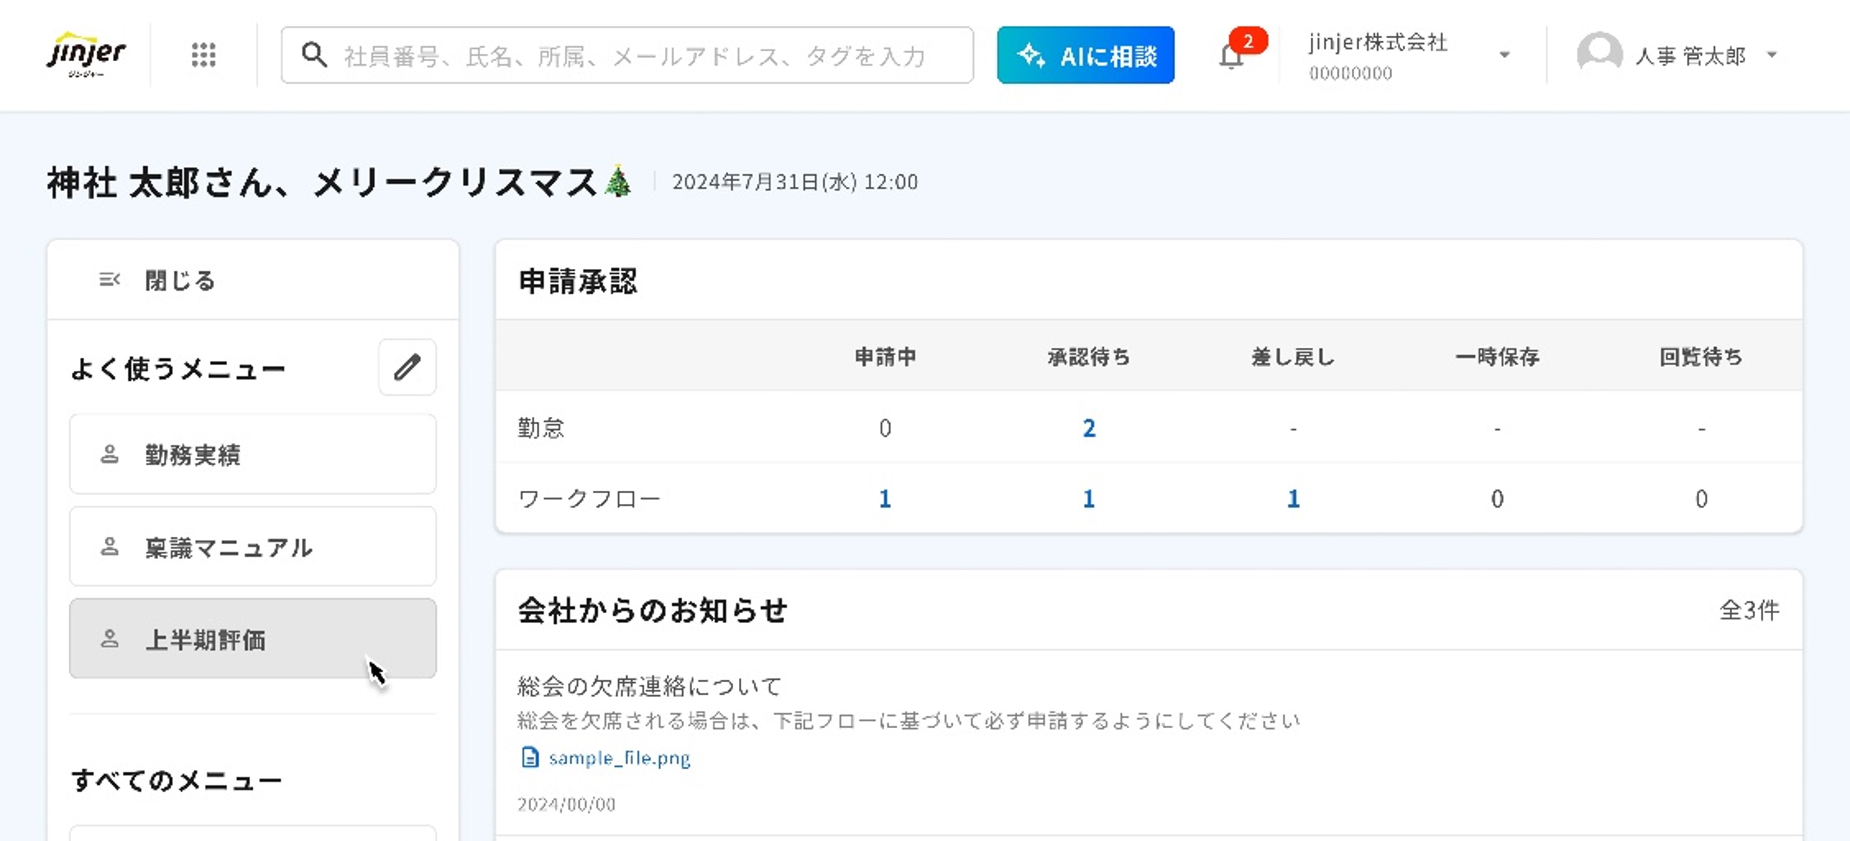
5 よく使用するメニューをカスタマイズする ①
「よく使うメニュー」とは
ブラウザのブックマーク機能のように、
よく利用する機能を従業員TOPに集約し、登録するための機能です。
１ 従業員画面へアクセスします。
※従業員画面へアクセスする場合は、https://employee.jinjer.biz/top から
ログインをおこないます。
ヘルプページはこちら

Slide 22
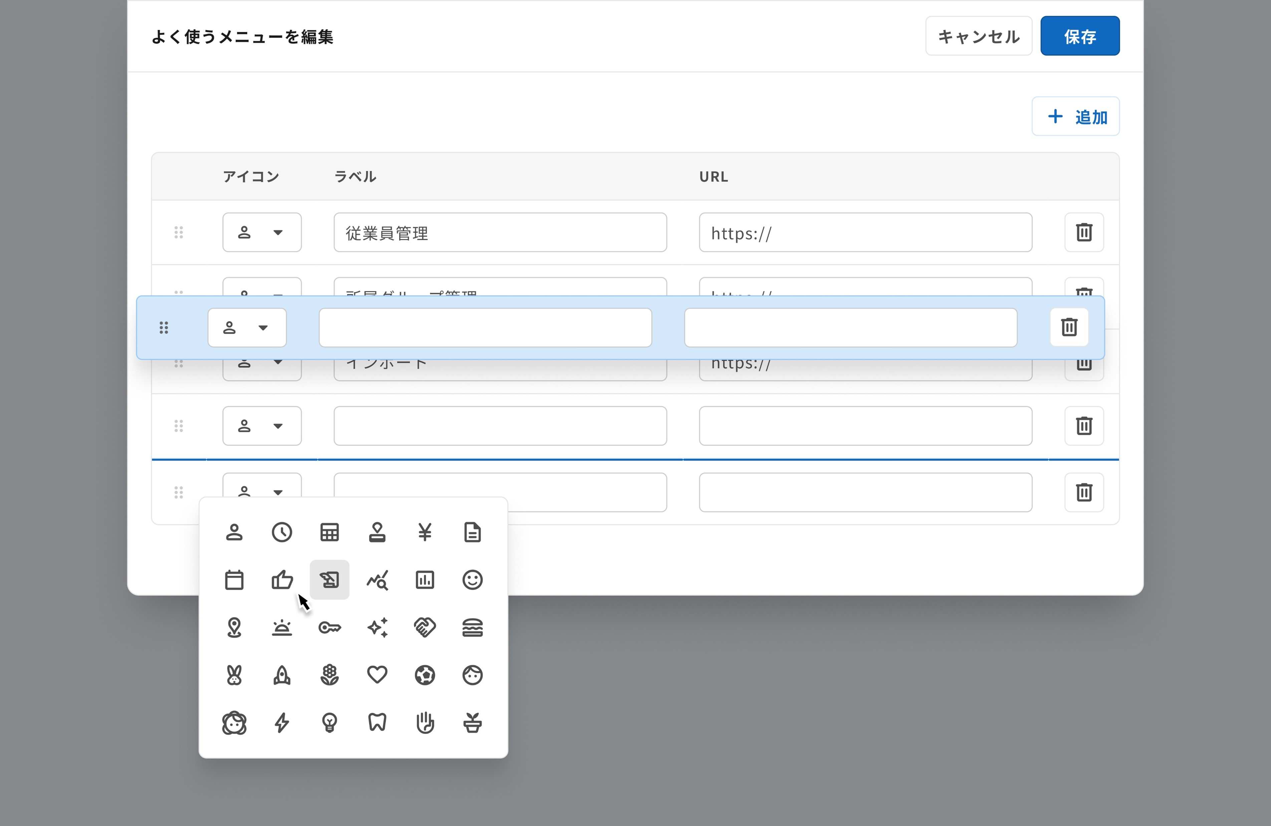
5 よく使用するメニューをカスタマイズする ②
2 画面左の「よく使うメニュー」の［編集］をクリックします。
3 よく利用するプロダクトのアイコン、ラベル、URLを設定し、
お好みで並び替えが完了しましたら［保存］をクリックし設定が完了です。
ヘルプページはこちら

Slide 23
6 申請承認のステータスを確認する
「申請承認」とは
勤怠、ワークフローの各申請のステータスの状況を確認できます。
※ワークフローのみで使用できます。
申請中 | 自身が申請した内容を確認できます。
承認待ち | 承認権限が付与されている方の場合、「承認待ち」の数字をクリックすると、自身が承認する申請を一覧から承認などの操作ができます。
差し戻し※ | 自身が申請した申請書が差し戻され、差し戻しの内容を確認できます。
一時保存※ | 自身で一時保存した申請書を一覧で確認できます。
回覧待ち※ | 回覧機能を用いて、承認済みの申請書の確認依頼されている場合に、 回覧された申請書を閲覧できます。
「マイページ」へアクセス
従業員画面へアクセスし操作画面を確認してください。
※従業員画面へアクセスする場合は、https://employee.jinjer.biz/top から
ログインをおこないます。
ヘルプページはこちら

Slide 24
7 会社からのお知らせを確認する
「会社からのお知らせ」とは
会社から通知されるお知らせを閲覧できます。
記載されたメッセージからリンク先のURLへアクセスや添付資料を
ダウンロードできます。
「マイページ」へアクセス
従業員画面へアクセスし操作画面を確認してください。
※従業員画面へアクセスする場合は、https://employee.jinjer.biz/top から
ログインをおこないます。
ヘルプページはこちら

Slide 25
8 申請フォームを使用する
「申請フォーム」とは
ジンジャーワークフローの申請フォームが表示され、申請の操作ができます。
申請の詳しい方法はこちら
「マイページ」へアクセス
従業員画面へアクセスし操作画面を確認してください。
※従業員画面へアクセスする場合は、https://employee.jinjer.biz/top から
ログインをおこないます。
ヘルプページはこちら

Slide 26
9 社内マニュアルを確認する
「社内マニュアル」とは
社内規定、社内規則などの社内マニュアルにアクセスできる項目です。
「マイページ」へアクセス
従業員画面へアクセスし操作画面を確認してください。
※従業員画面へアクセスする場合は、https://employee.jinjer.biz/top から
ログインをおこないます。
ヘルプページはこちら

Slide 27
10 人事問い合わせAIに質問をする ①
「人事問い合わせAI」とは
業務規程、就業規則のファイルを読み込んだ生成AIがファイルの内容を学習し、
従業員さまの質問に自動で回答する機能です。
１ 従業員画面へアクセスします。
※従業員画面へアクセスする場合は、https://employee.jinjer.biz/top から
ログインをおこないます。
ヘルプページはこちら

Slide 28
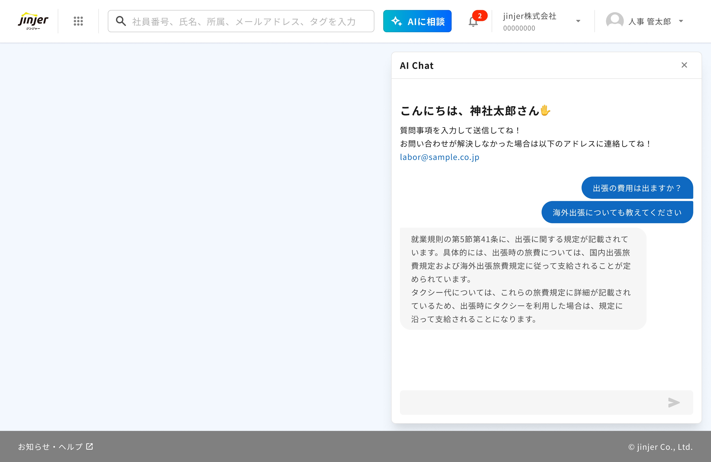
10 人事問い合わせAIに質問をする ②
2 社内規定、就業規則などの質問をチャット形式でAIに質問をします。
①
②
④
③
① | 自身が入力した質問がチャット形式で表示されます。
② | AIが学習した社内規定、就業規則などに関する回答をまとめてチャット形式で表示します。
③ | AIに問い合わせる質問を入力します。
④ | 質問の「送信」ボタンです。
ヘルプページはこちら

Slide 29
3
おわりに
本章では参考資料についてご案内します。

Slide 30
おわりに
ヘルプページのご案内
操作の手順などご不明な部分がございましたら、本資料にも記載がございますヘルプページをご確認ください。
◆ ヘルプページの確認はこちら
お問い合わせ先
ご不明点がある場合には、下記担当へご連絡ください。
◆担当部署：
◆お問い合わせ先：
貴社の担当部署へのご連絡先を記載してください。
その他マニュアル
◆マニュアルの確認はこちら
貴社にて作成されているマニュアルを記載してください。

